Slide 1
Club de Algoritmia ESCOM

Slide 2
¿Qué es el Club de Algoritmia?
Somos un grupo de estudiantes apasionados por la resolución de problemas matemáticos y computacionales que implican el uso de algoritmos bien diseñados para darles solución a través de un lenguaje de programación.

Slide 3
¿Qué es el Club de Algoritmia?
Ayudamos a otros alumnos con base a los conocimientos y experiencias con base a los conocimientos que hemos adquirido en diversos concursos de programacion a nivel nacional e internacional.

Slide 4
¿Qué NO es el Club de Algoritmia?
NO reemplazamos las clases regulares.
NO hacemos los deberes de los estudiantes.
NO somos un grupo con fines de lucro, todas nuestras actividades son en beneficio de los alumnos de la Escuela Superior de Cómputo.

Slide 5
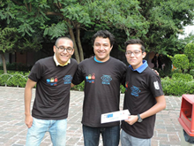
¿Entonces que hacemos en el Club?
Aprendemos
Codificamos
Entrenamos
Competimos
"Think. Create. Solve."

Slide 6
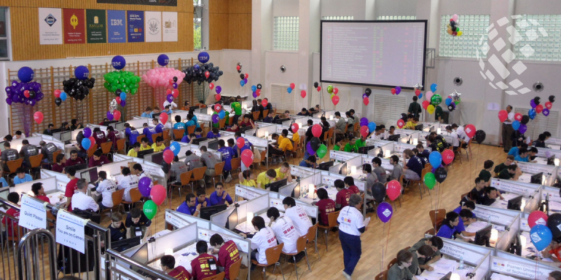
¿Qué son los concursos de programación?

Slide 7
¿Qué son los concursos de programación?
Competencias de programación y algorítmicas.
ACM ICPC – Actualmente con 2534 Universidades en 101 países de los 6 continentes.

Slide 8
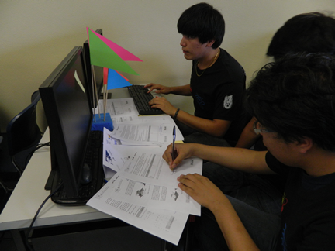
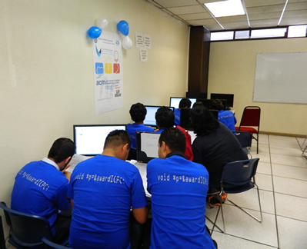
¿Qué son los concursos de programación?
3 Integrantes
1 Computadora
8 a 12 Problemas
5 Horas para resolverlos
El equipo con mayor número de problemas resueltos en el menor tiempo posible gana.

Slide 9
¿Qué lenguaje de programación puedo usar?

Slide 10
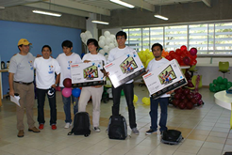
Posibles veredictos…
Wrong Answer

Slide 11
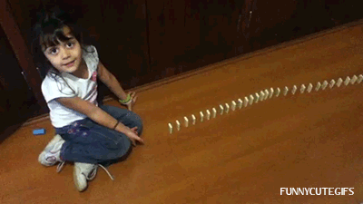
Posibles veredictos…
Compilation Error

Slide 12
Posibles veredictos…
Runtime Error

Slide 13
Posibles veredictos…
Presentation Error

Slide 14
Posibles veredictos…
Time Limited Exceeded

Slide 15
Posibles veredictos…
Accepted

Slide 16
¿Qué se ha logrado en el Club?
2011 2do lugar de sede (ITESM Qro).
2012 1er, 2do y 3er lugar de sede (ITESM Qro)… Campeón regional!!
2013 1er lugar, equipo más rápido de sede (ITESO, Jalisco)… Campeón regional!!
2014 3er lugar regional (ITESO, Jalisco).

Slide 17
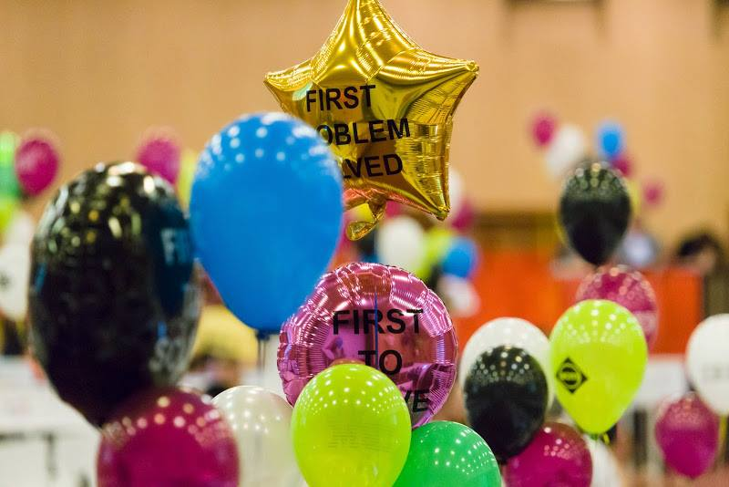
¿Qué se ha logrado el Club?
2015 1er lugar de sede (ITESO, Jalisco)… Campeón regional!!

Slide 18
¿Qué se ha logrado el Club?

Slide 19
¿Qué significa ser los mejores del regional México & Centroamérica?
Participar en las ACM-ICPC World Finals
El Instituto Politécnico Nacional ha sido representado por los equipos:
-Escoders 2013
-Hurones Pwneadores 2014
-Escoolers 2015
-La Carabina Del AC 2016

Slide 20
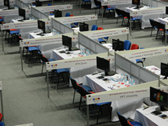
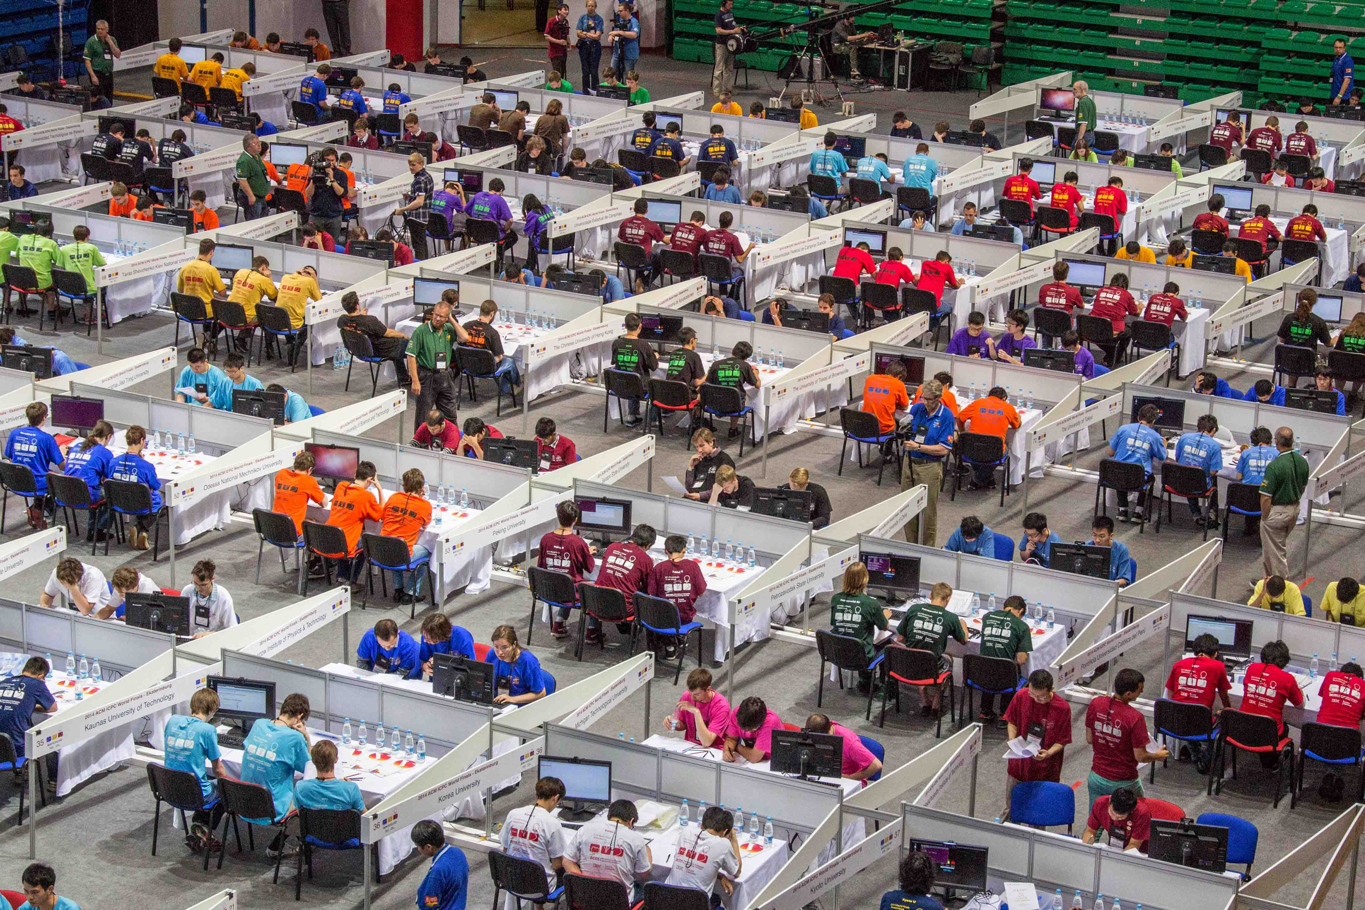
¿Qué significa ser los mejores del regional México & Centroamérica?
Año con año más de 27,000 equipos a nivel internacional compiten por alcanzar un puesto en el ranking mundial.

Slide 21
¿Qué significa ser los mejores del regional México & Centroamérica?
ESCOM alcanzó un puesto entre los 100 mejores del mundo en 2013, 2014 y 2015.

Slide 22
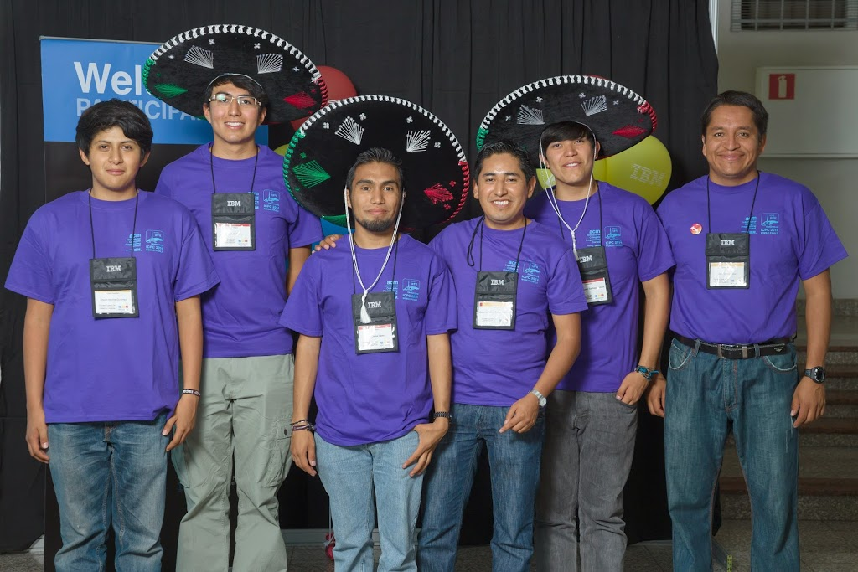
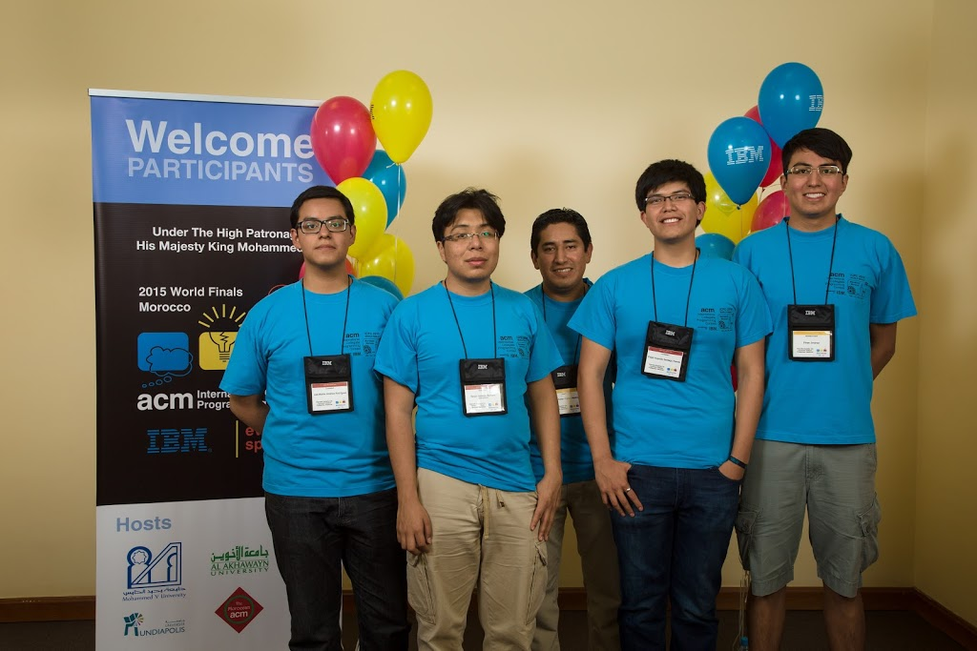
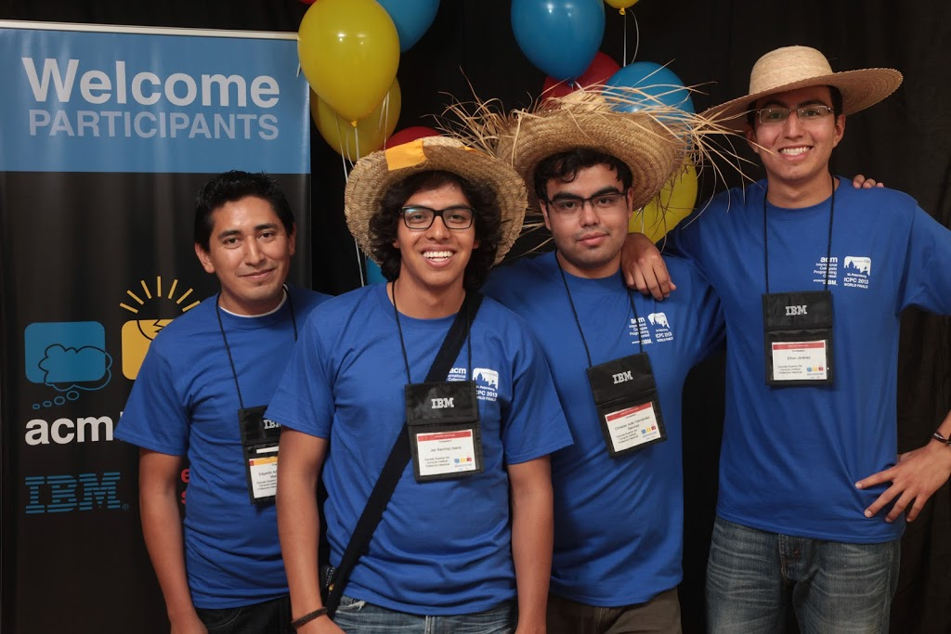
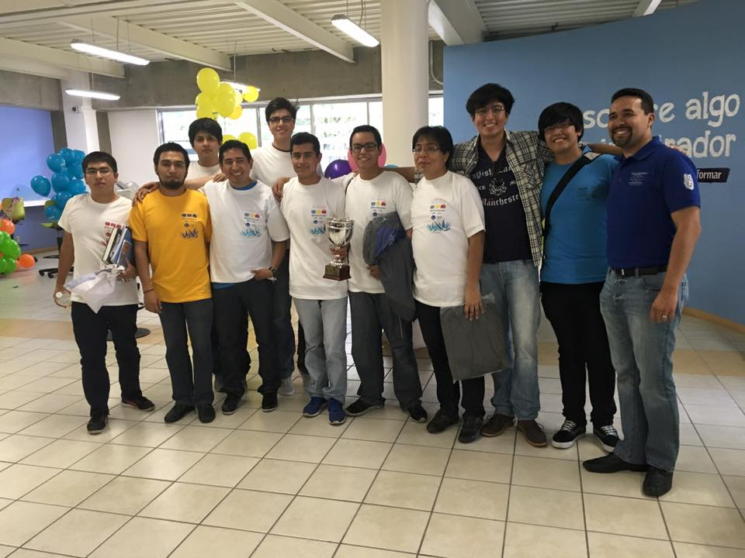
World Finals ACM ICPC

Slide 23
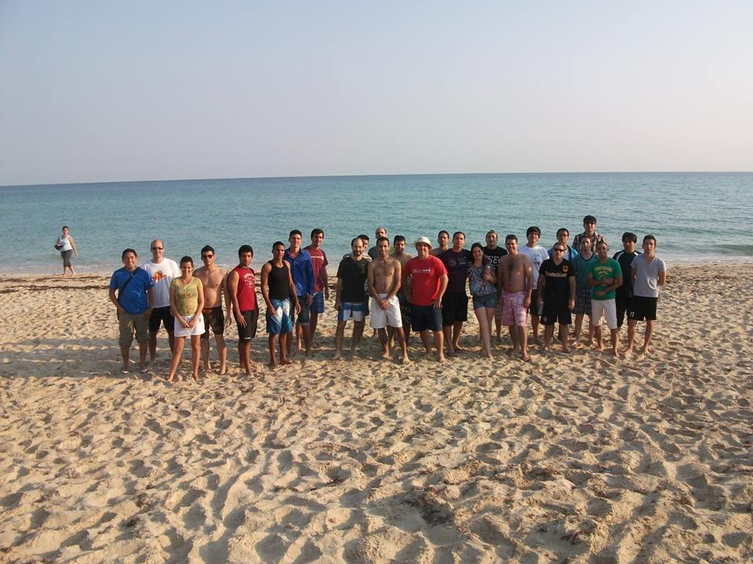
Algunas otras aventuras…
2014 V Campamento Internacional Caribeño de Entrenamiento para el ACM-ICPC ( UCI , La Habana Cuba ).
2015 VI Campamento Internacional Caribeño de Entrenamiento para el ACM-ICPC ( UCI , La Habana Cuba )

Slide 24
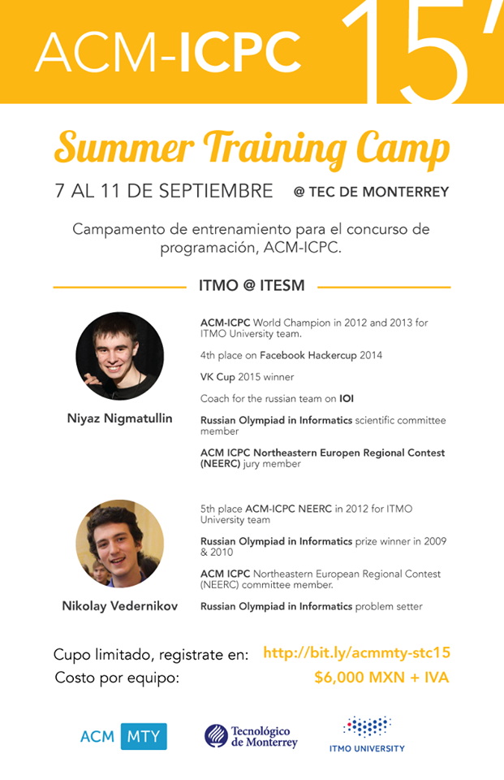
Algunas otras aventuras…
Summer Training Camp.

Slide 25
¿Qué tipo de problemas se resuelven en el Club?
Problemas que involucren una solución no trivial, se plantea evaluar la calidad del algoritmo, el tiempo de ejecución, memoria utilizada y veracidad de los resultados.
Piensa 80%… codifica 20%.

Slide 26
¿Qué tipo de problemas se resuelven en el Club?
Los problemas en los concursos comprenden un amplio temario, a grandes rasgos incluye:
Análisis de Algoritmos
Teoría de Números
Combinatoria
Cadenas
Emparejamiento
Árboles de Prefijos
Estructuras de Datos
Pilas, Colas y Listas
Conjuntos
Mapeos y Diccionarios
Colas de Prioridad (Heaps)
Árboles Binariamente Indexados
Árboles de Segmentos
Programación Dinámica
Ordenamiento
Quick Sort
Merge Sort
Heap Sort
Búsqueda Binaria
Recursividad
Teoría de Grafos
Representación de Grafos
Recorridos en Grafos
Caminos Mínimos
Flujos en Grafos
Geometría Computacional

Slide 27
¿Dónde entrenar?

Slide 28
Lo más importante es el INGENIO

Slide 29
Ejemplos de Problemas
Slikar

Slide 30
Ejemplos de Problemas
Slikar
Limitantes:
1 <= n <= 500
0 <= m <= 500
Una computadora en promedio realiza 100 millones de operaciones por segundo.
La solución al problema debe ejecutarse en menos de un segundo y no usar mas de 16Mb de RAM para realizar cálculos.

Slide 31
Ejemplos de Problemas
Slikar
La complejidad de un algoritmo determina un estimado importante para conocer el tiempo de ejecución que tendrá un programa.
Una primera aproximación…
Busqueda en profundidad O( n * m )

Slide 32
Ejemplos de Problemas
Slikar

Slide 33
Ejemplos de Problemas
Slikar

Slide 34
Ejemplos de Problemas
Slikar

Slide 35
Ejemplos de Problemas
Slikar

Slide 36
Ejemplos de Problemas
Slikar

Slide 37
Ejemplos de Problemas
Slikar

Slide 38
Ejemplos de Problemas
Slikar

Slide 39
¡Basta de problemas por ahora!
¿Qué más hay en el Club?

Slide 40
Beneficios
Proyección académica y profesional.
Competir con los mejores del país.
Desarrollo de competencias.
Dominio de técnicas de diseño de algoritmos y Estructuras de Datos.

Slide 41
Beneficios
Velocidad en el análisis, diseño e implementación.
Fortalecimiento del idioma.
Trabajo en equipo.
Viajes y experiencias.

Slide 42
Beneficios

Slide 43
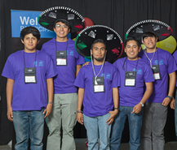
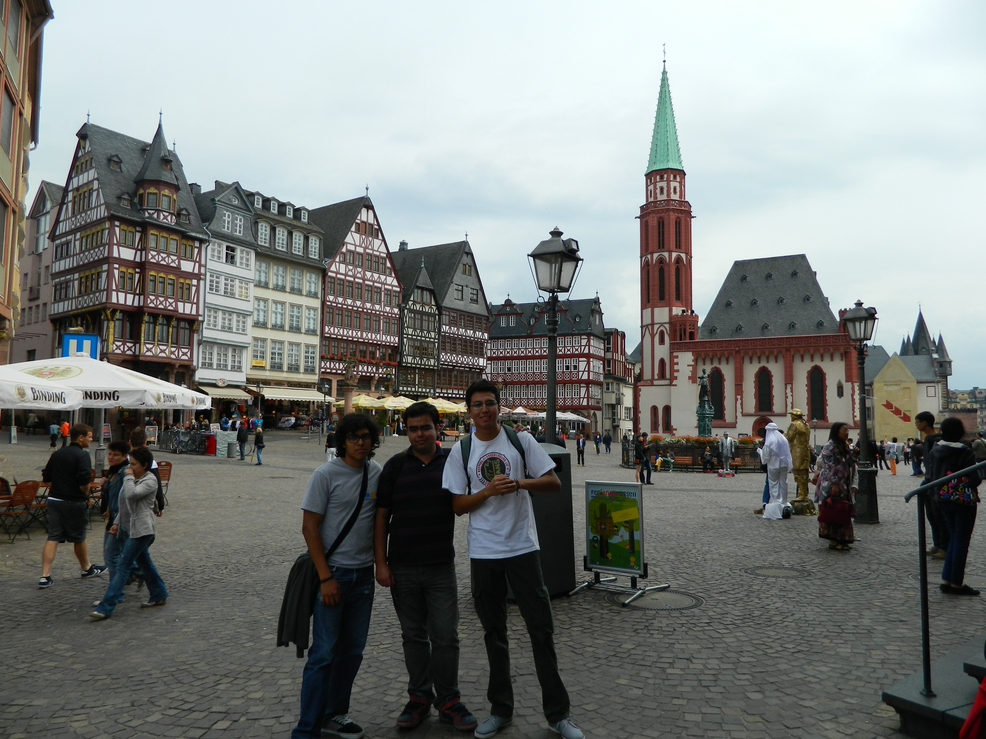
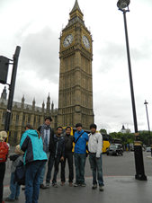
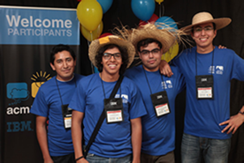
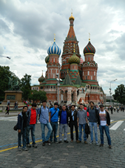
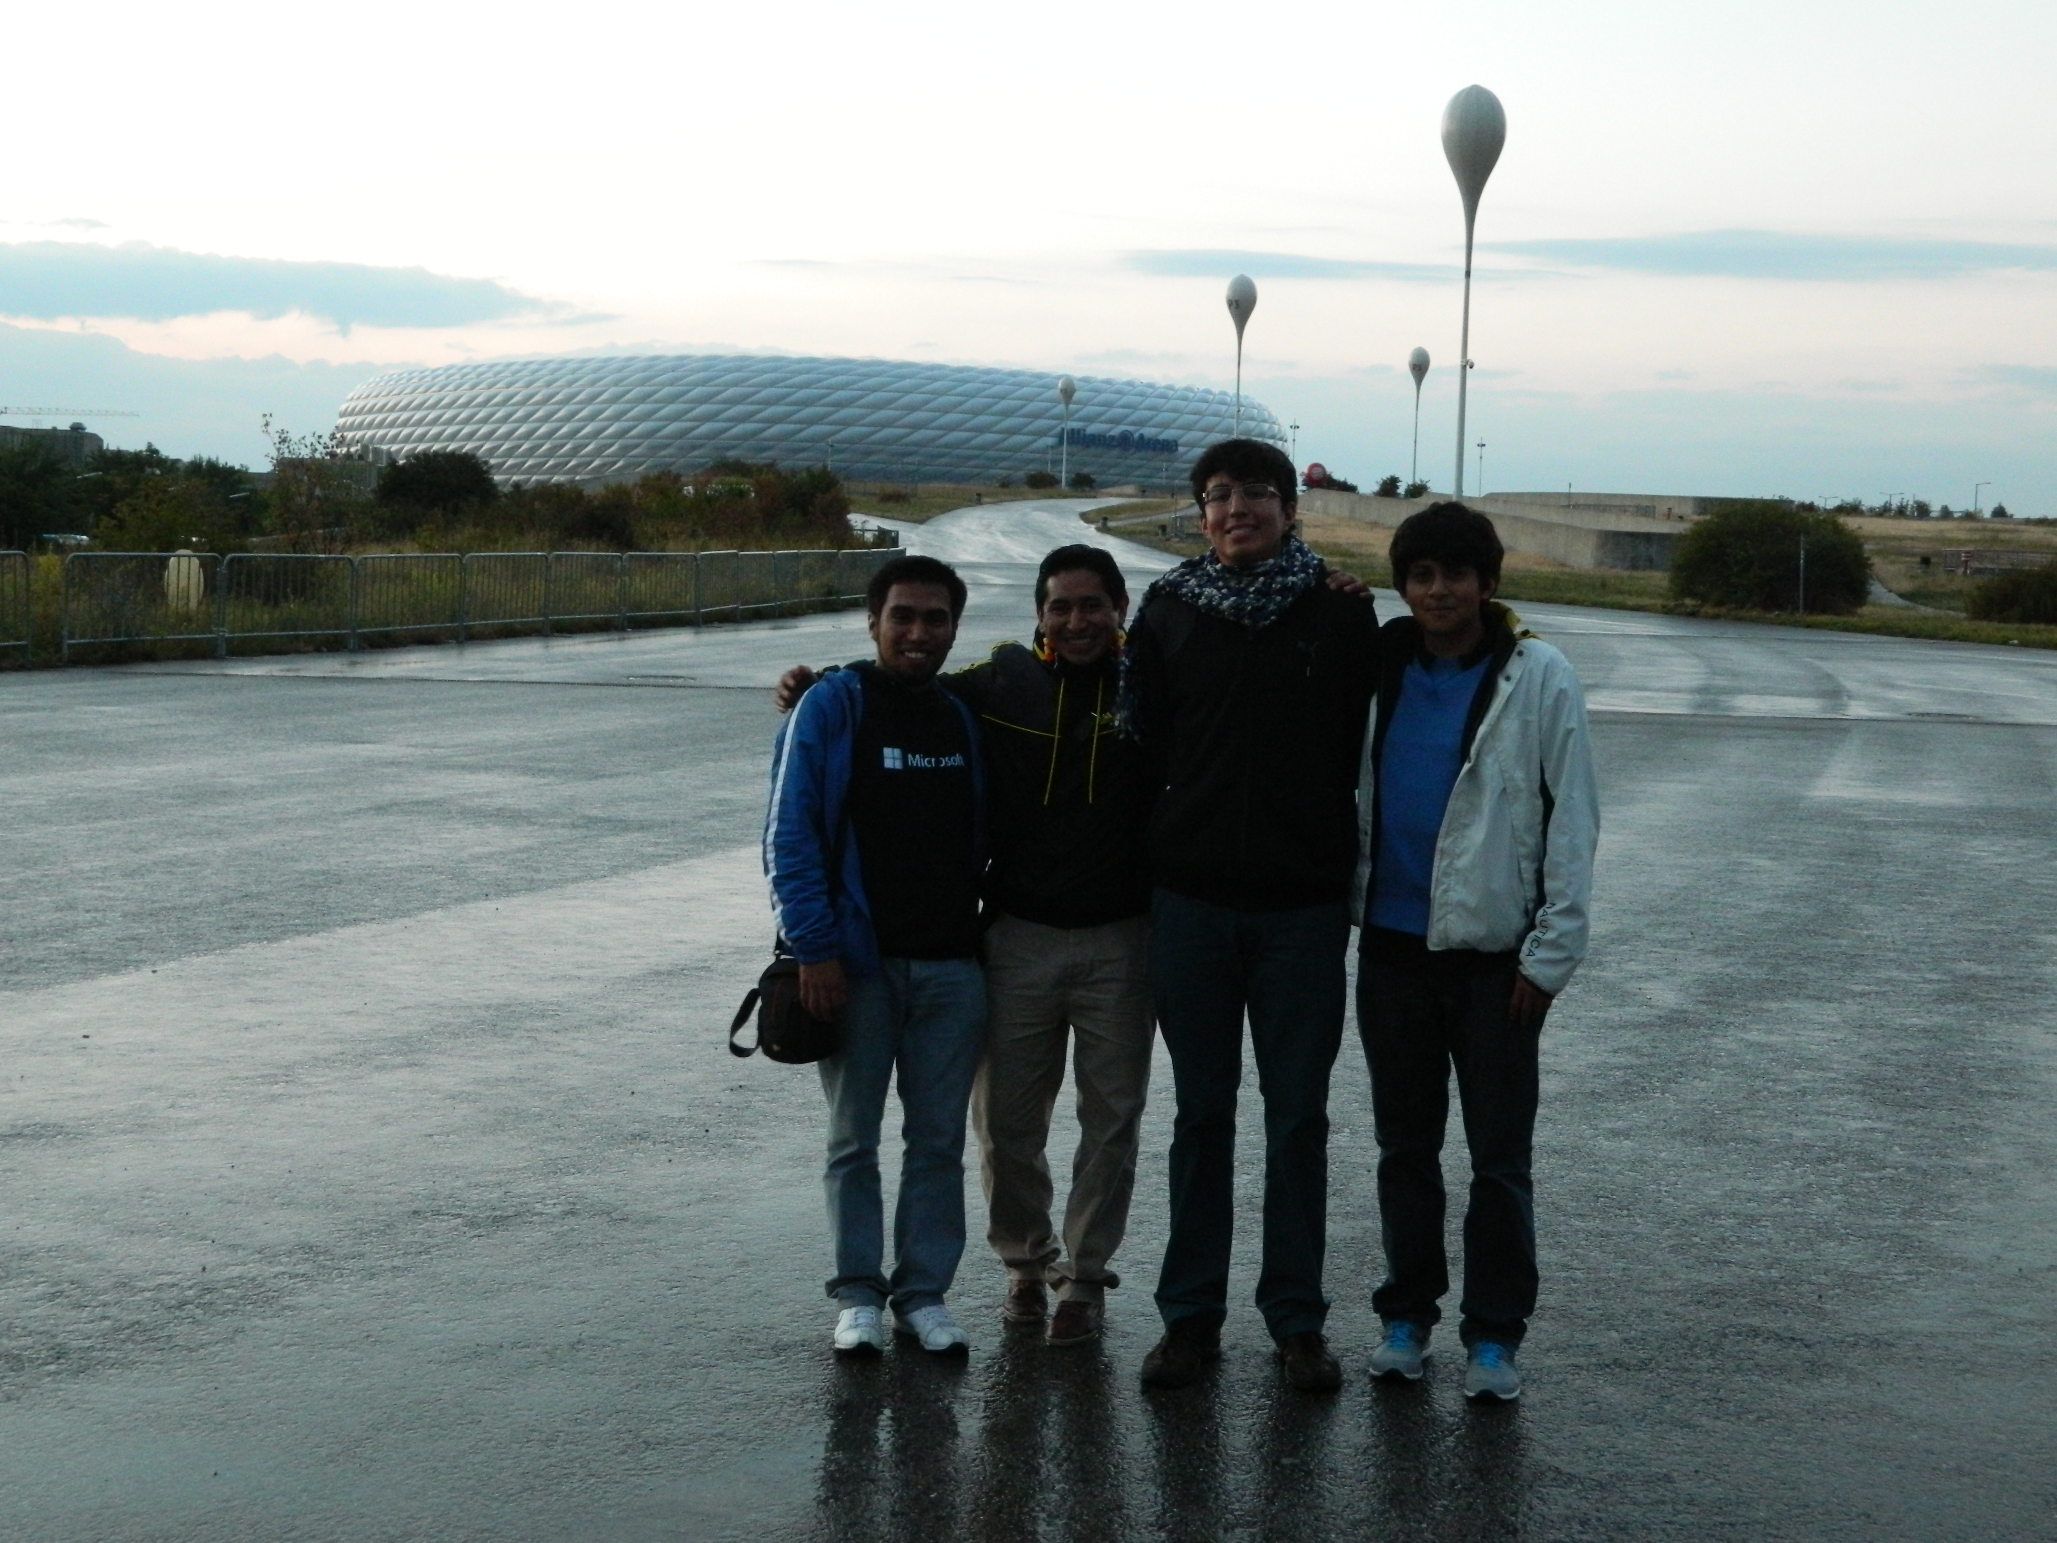
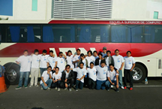
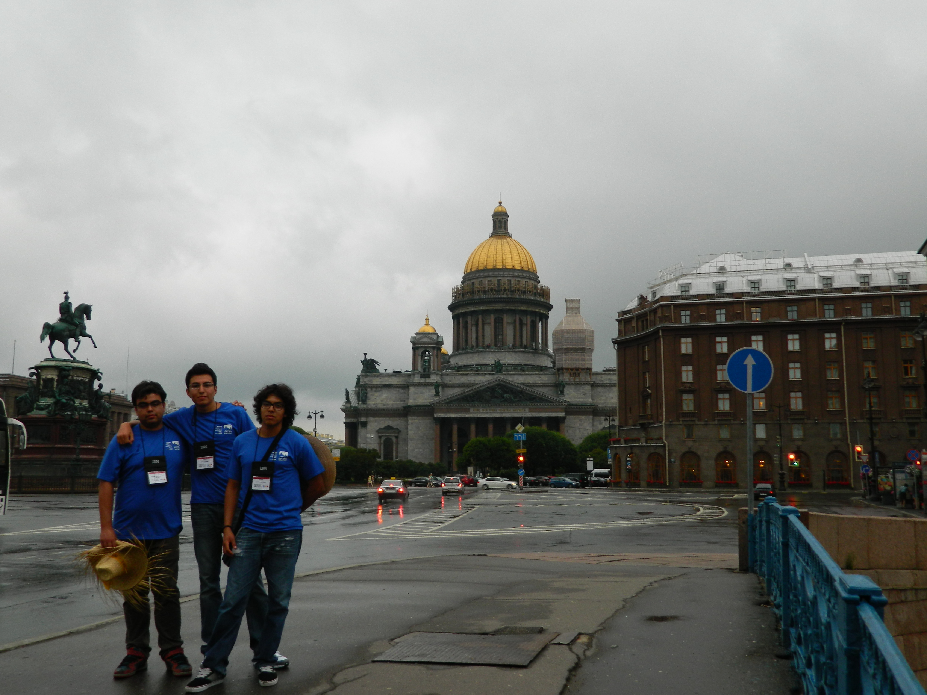
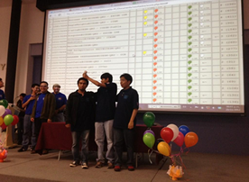
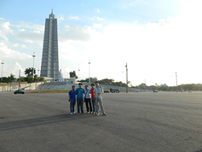
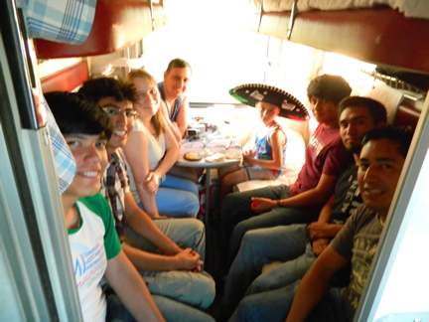

Slide 44
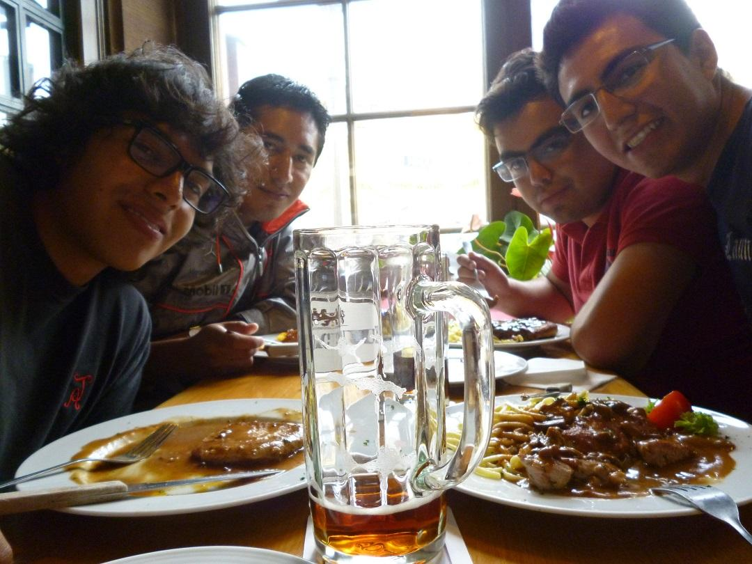

Slide 45
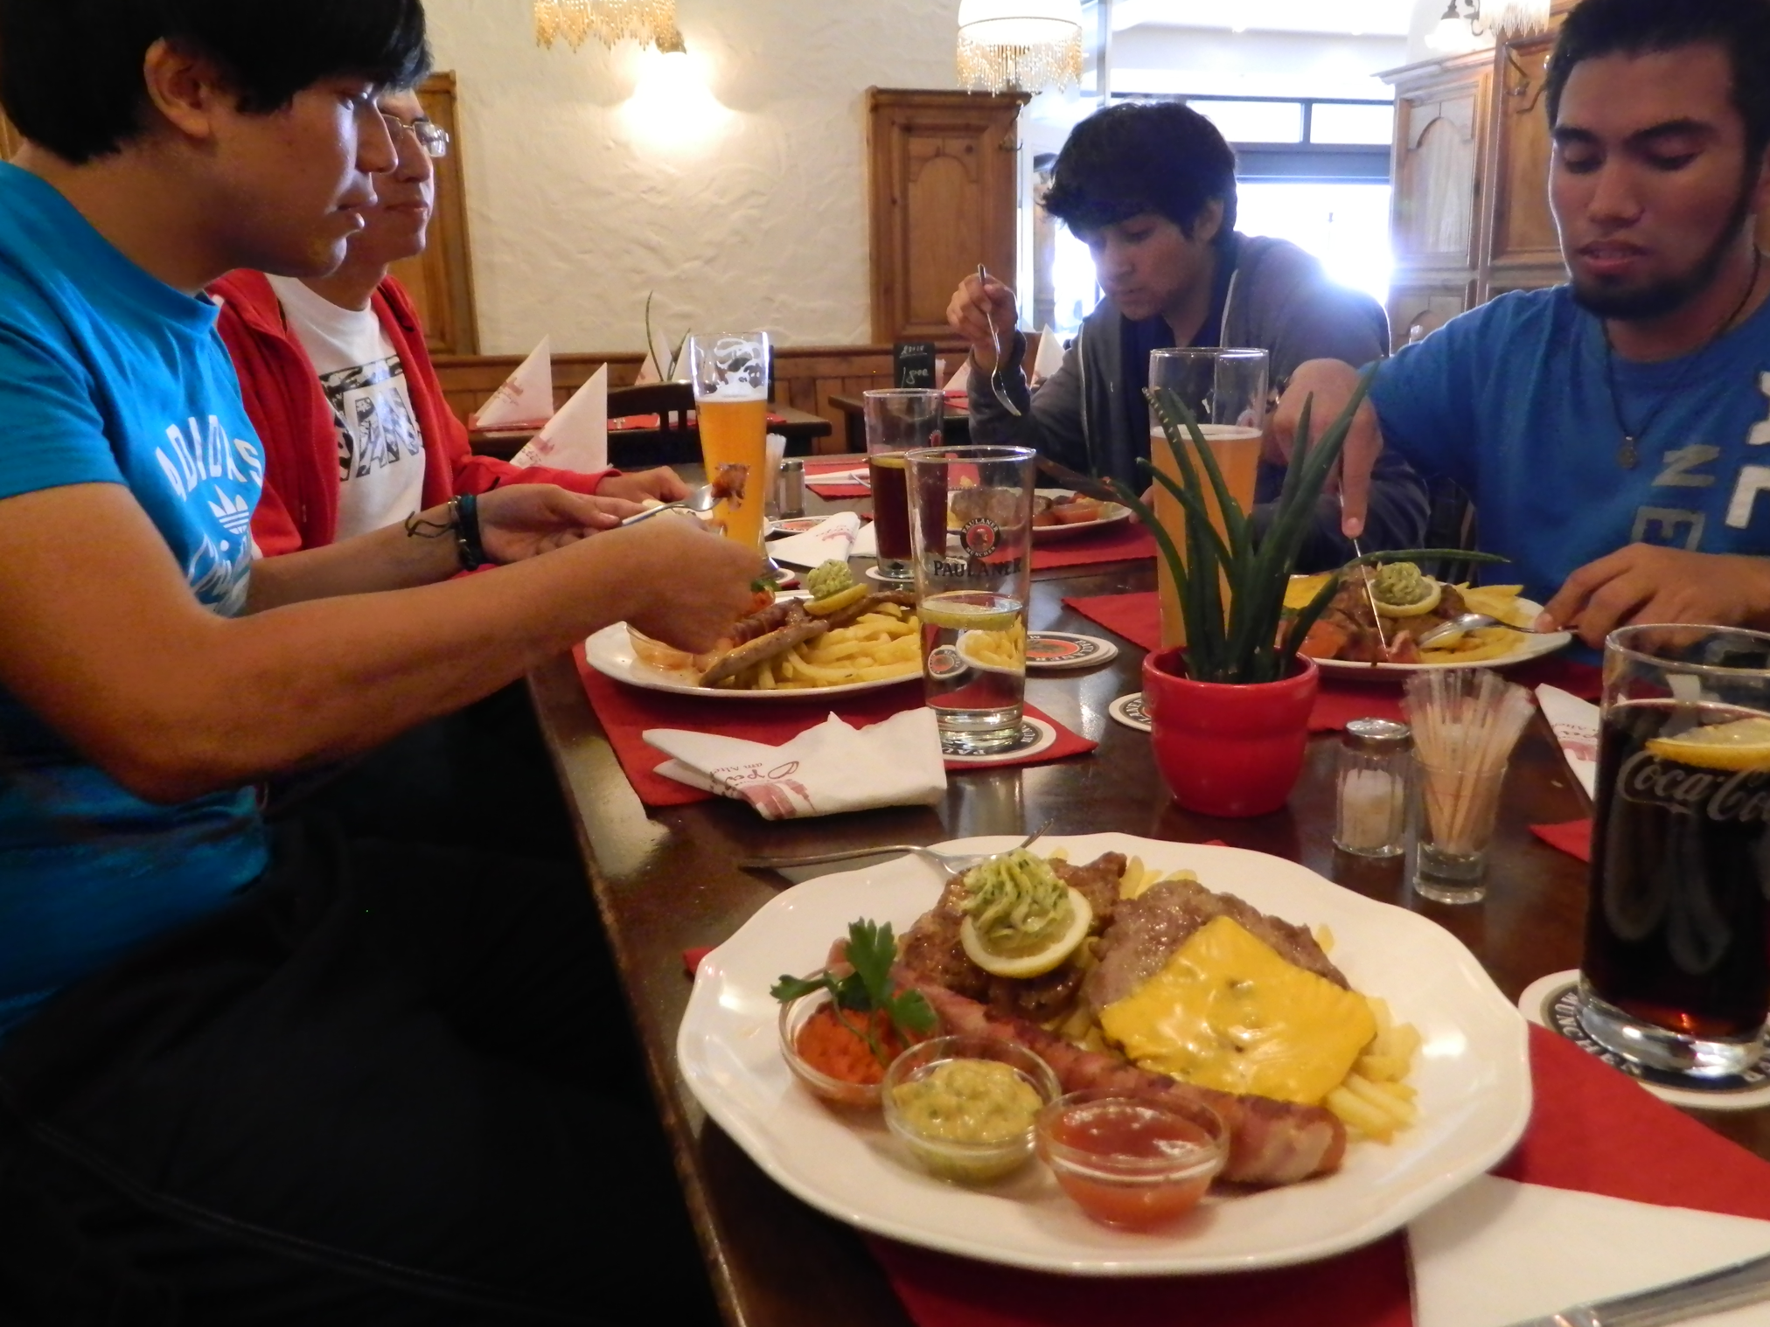

Slide 46
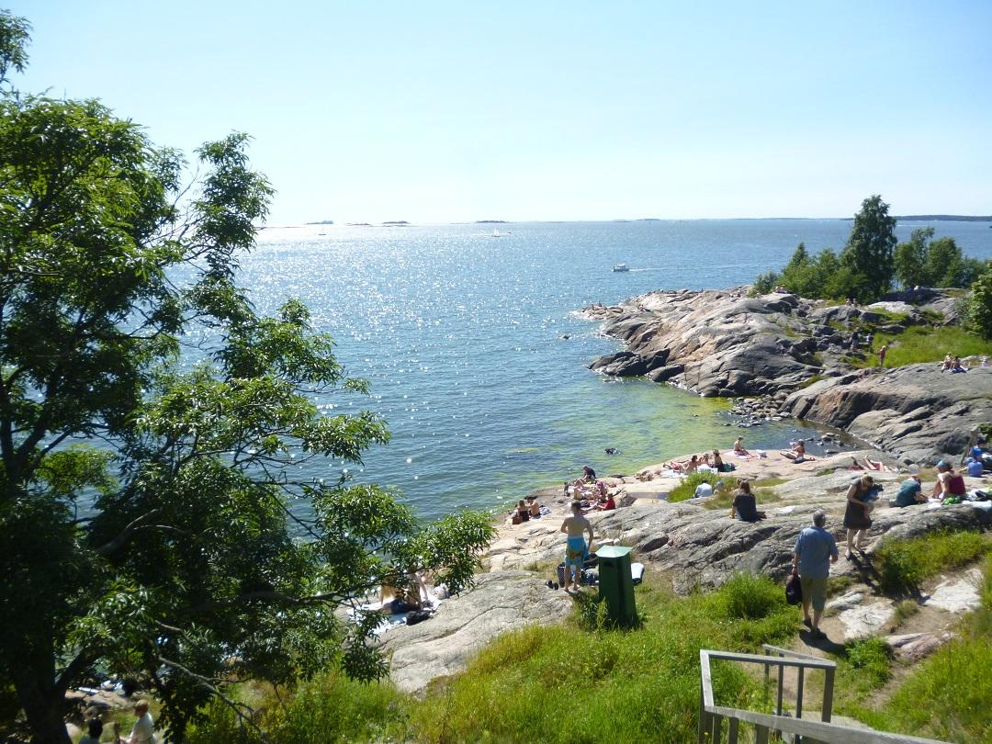

Slide 48
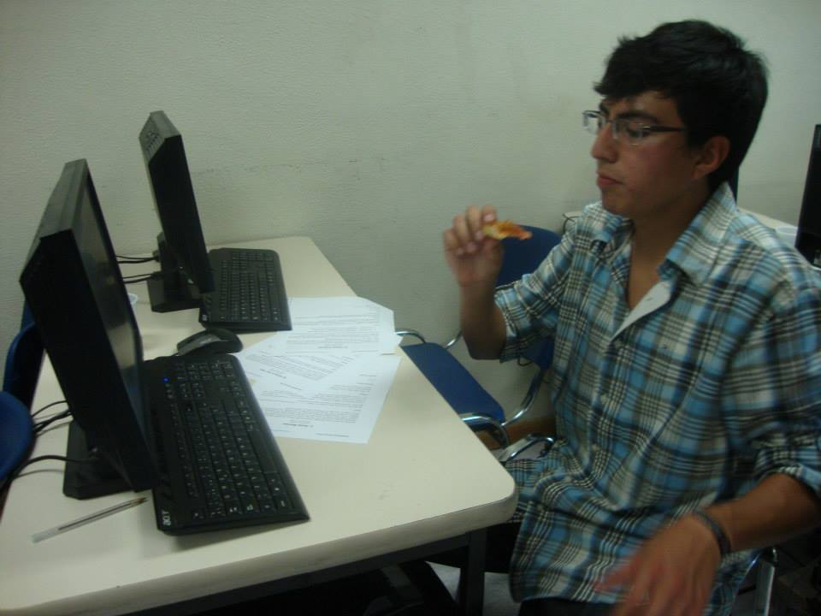

Slide 49
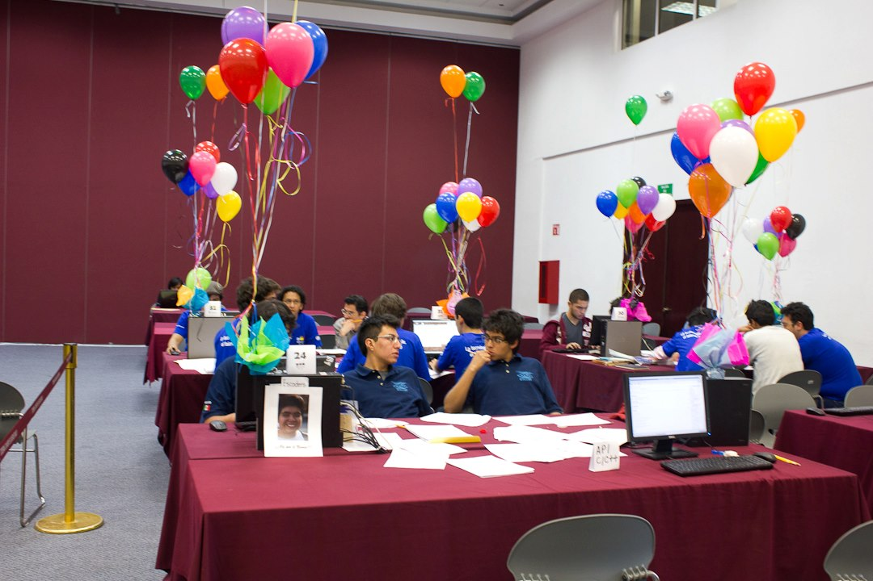

Slide 50
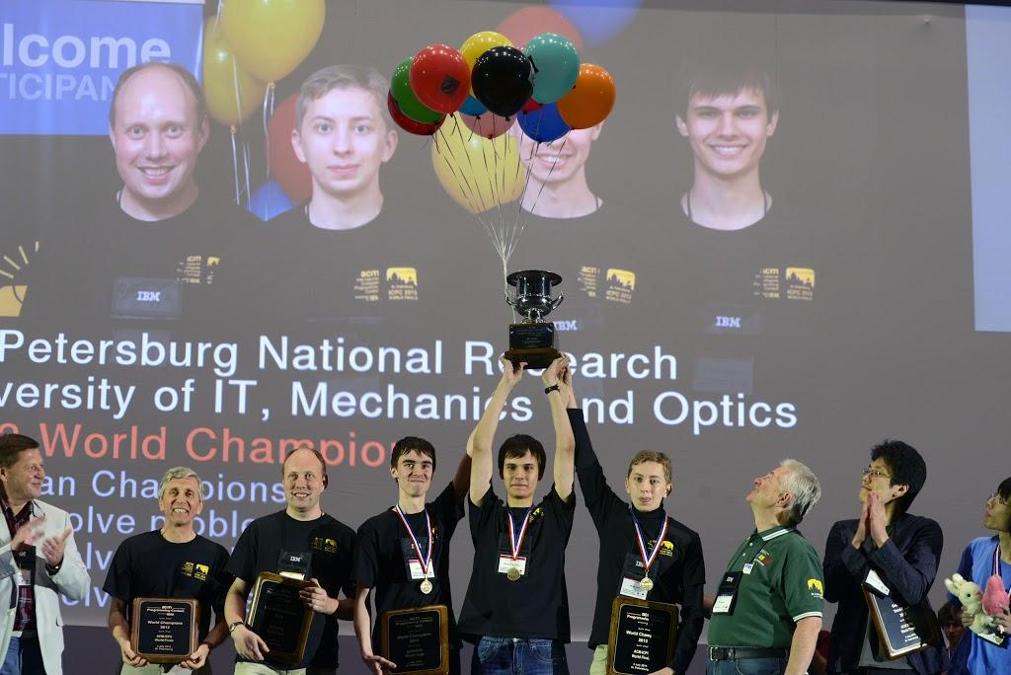

Slide 52
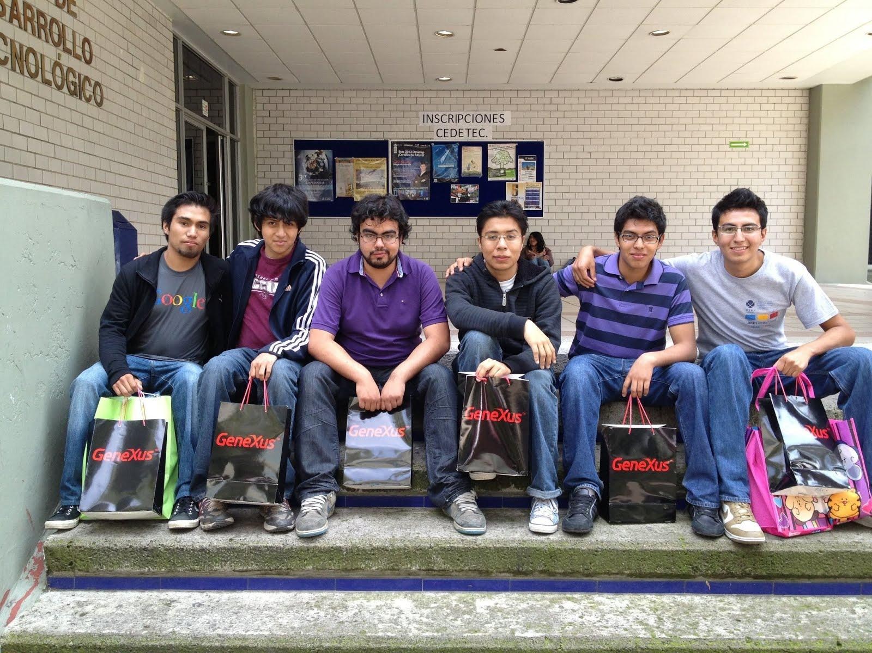
www.facebook.com/algoritmiaescom

Slide 53
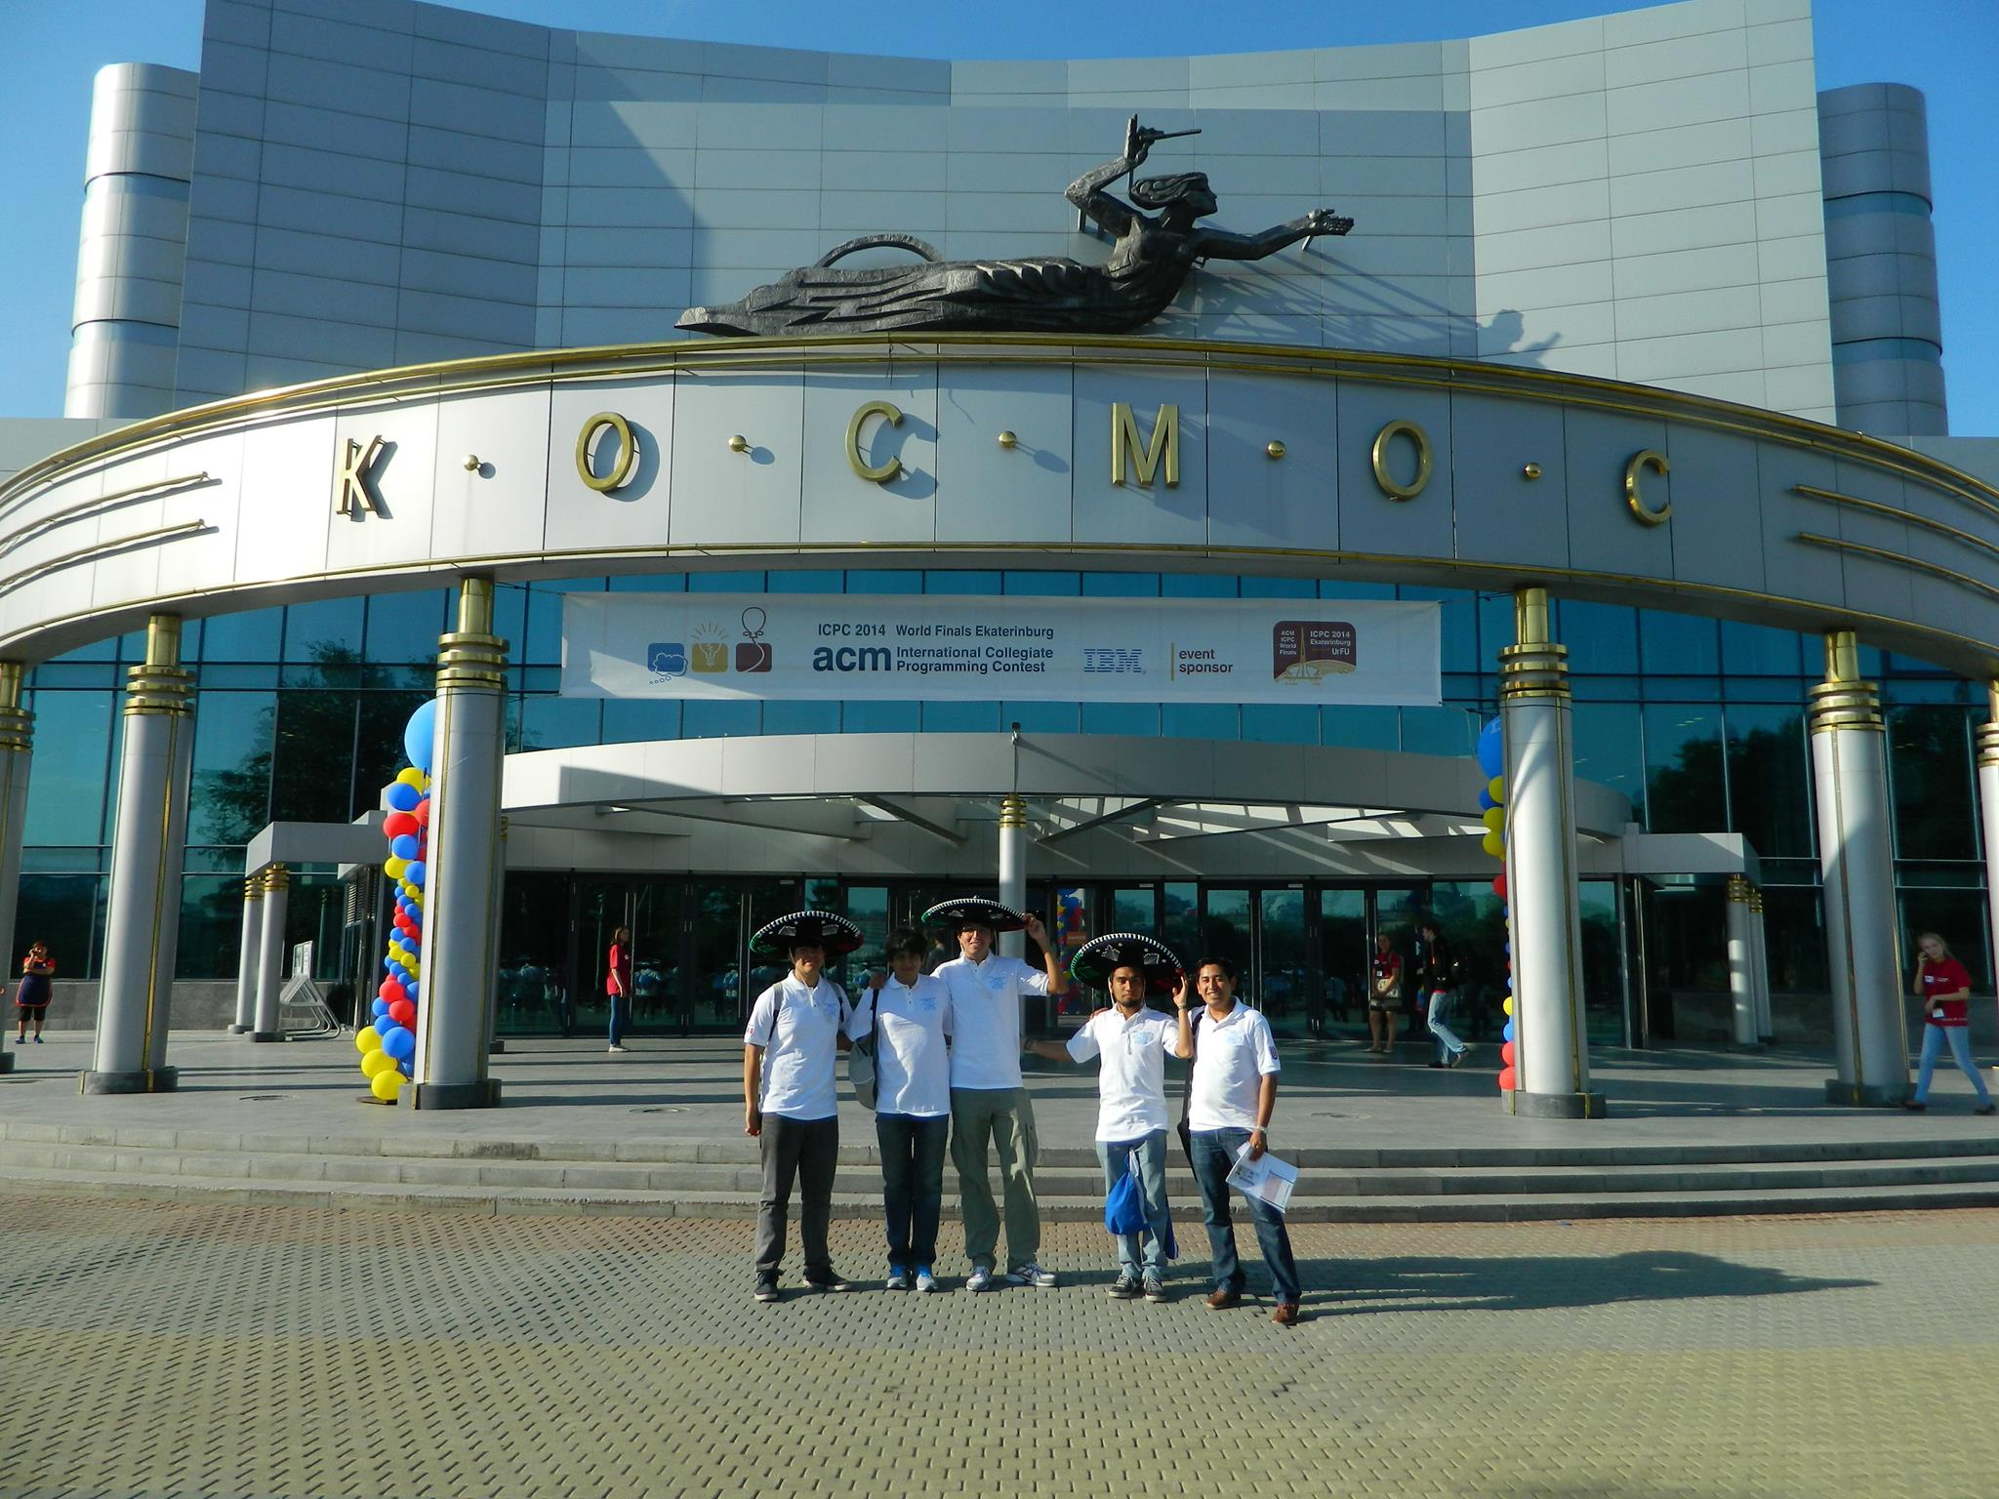
www.facebook.com/algoritmiaescom

Slide 54
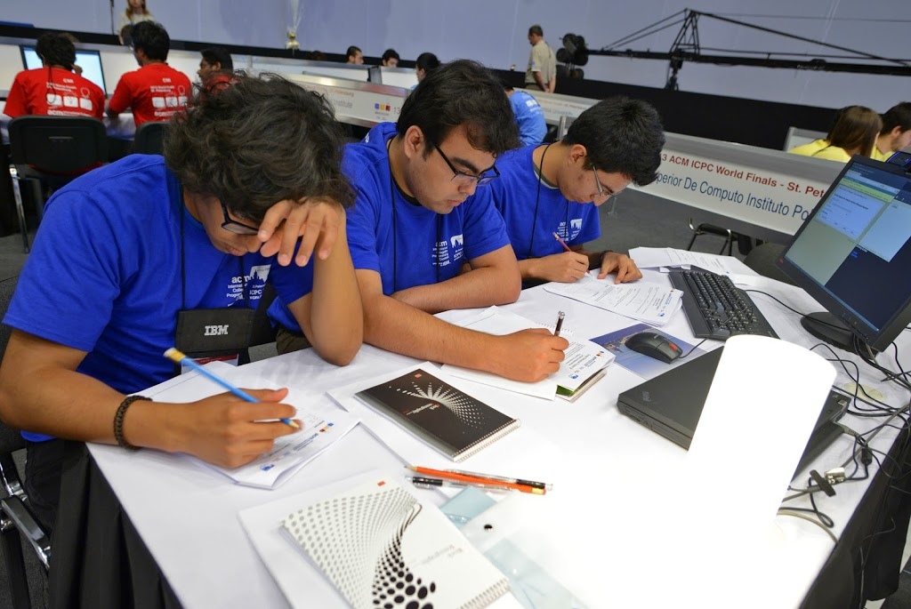
www.facebook.com/algoritmiaescom

Slide 55
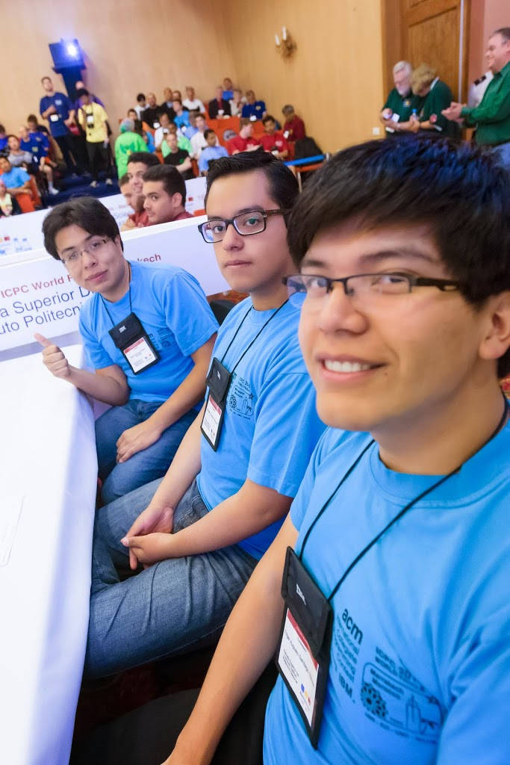
www.facebook.com/algoritmiaescom

Slide 56
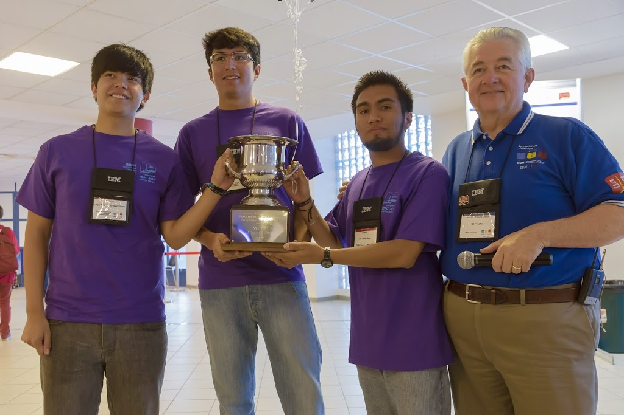
www.facebook.com/algoritmiaescom

Slide 57
Más información
http://escom-ipn.acm.org
https://www.facebook.com/algoritmiaescom
@AlgoritmiaESCOM

